Slide 1

PRÉSENTATION de stage

Slide 2

PROGRAMME
Introduction
Contexte du stage
Mission
Difficulté
Compétences

Slide 3
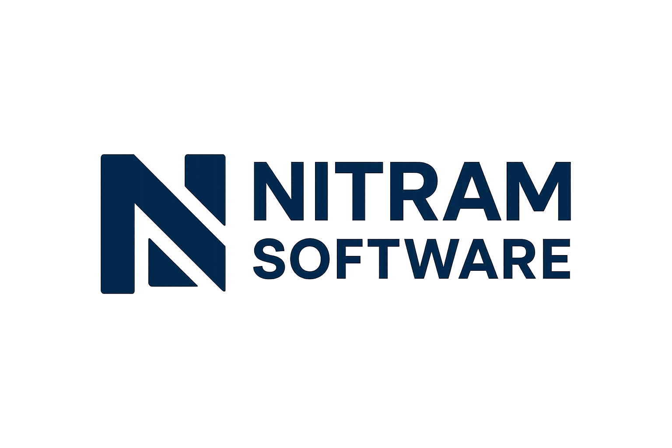
Nitram Software

Slide 4

Contexte
domaine d'activité: Conception, développement, maintenance logiciel.
Localité:(26200) Montélimar

Slide 5

Mission
docker
Ruby, Ruby on rails
Wrapper Http
Refonte de logiciel de facturation.
Visio conférance
Bots d'exchange.

Slide 6
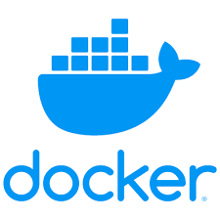
Docker
Docker est une plateforme de conteneurisation qui permet d’emballer une application avec toutes ses dépendances (bibliothèques, configuration, environnement) dans un conteneur isolé et portable. Cela garantit que l’application s’exécute de la même manière, que ce soit sur un poste local, un serveur ou dans le cloud.

Slide 7
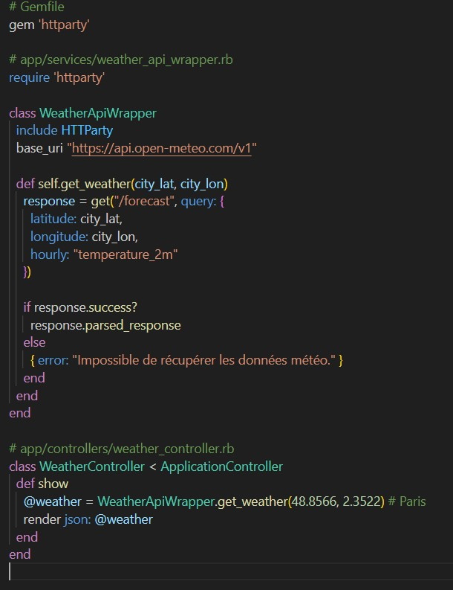
Wrapper http
Un wrapper HTTP est une couche logicielle qui simplifie la communication avec des serveurs web en masquant la complexité du protocole HTTP. Plutôt que de manipuler directement les en-têtes, les codes de statut ou les sockets, il fournit des méthodes simples pour envoyer des requêtes (GET, POST, etc.), recevoir les réponses et gérer les erreurs.

Slide 8
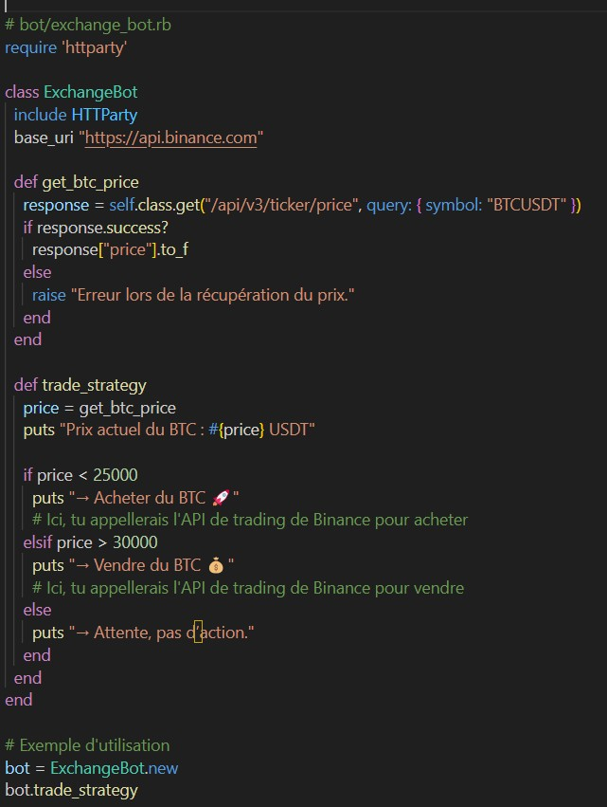
Bots d'exchange
Un bot d’exchange est un programme automatisé qui interagit avec une plateforme de trading (comme Binance) pour exécuter des ordres d’achat et de vente de manière autonome, selon des règles prédéfinies (par exemple : arbitrage, suivi de tendance, scalping). Il utilise généralement l’API de l’exchange pour consulter les prix, gérer un portefeuille et placer des transactions.

Slide 9

Dificulté
Durée du stage trop courte.
Indisponibilité du maitre de stage.
Manque de taches.
Clients qui ne répondents pas.

Slide 10
Competences
Docker
Ruby
Ruby on rails
Relationnels clients
Excel

